Slide 1
第 6 章 软件项目需求管理

Slide 2
本章内容提要
6.1
软件项目需求管理概述
6.2
需求开发和管理过程
6.3
需求获取方法
6.4
需求分析建模方法
6.5
需求管理工具
6.6
案例分析
6.7
本章小结
6.8
复习思考题

Slide 3
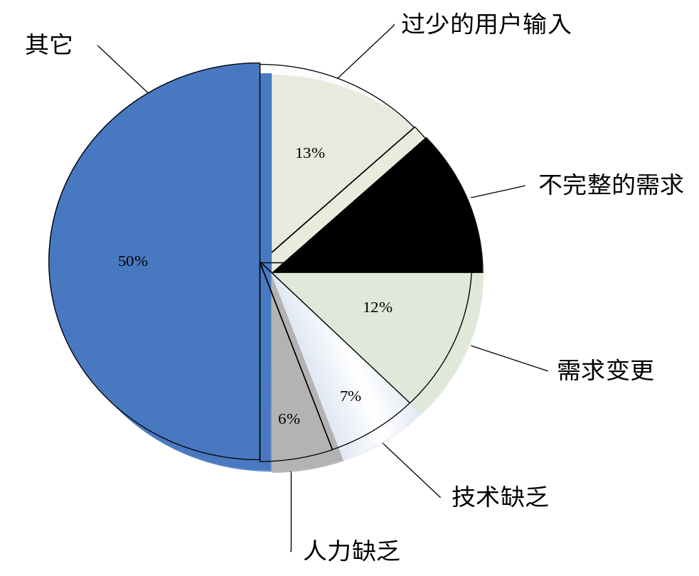
6.1 软件项目需求管理概述
影响软件项目成败的因素

Slide 4
软件项目需求管理概述
软件开发的目标——按时按预算开发出满足用户真实需要的软件。
需求—— 一个软件项目的开始阶段。在软件工程中，需求分析阶段是 包括客户、用户、业务或需求分析员、开发人员、测试人员、用户文档编写者、项目管理者和客户管理者在内的所有的风险承担者都需要参与的阶段。

Slide 5
软件项目需求管理概述
需求定义
IEEE软件工程标准词汇表(1997年)中将需求定义为：
  用户解决问题或达到目标所需的条件或权能(Capability)；
  系统或系统部件要满足合同、标准、规范或其它正式规定文档所需具有的条件或权能；
  一种反映上面(1)或(2)所描述的条件或权能的文档说明。
软件需求包括以下几个层次：
  业务需求（business requirement）
  用户需求（user requirement）
  功能需求（functional requirement）
  同时也包括非功能需求、软件需求规格说明（software requirements specification，SRS）等。

Slide 6
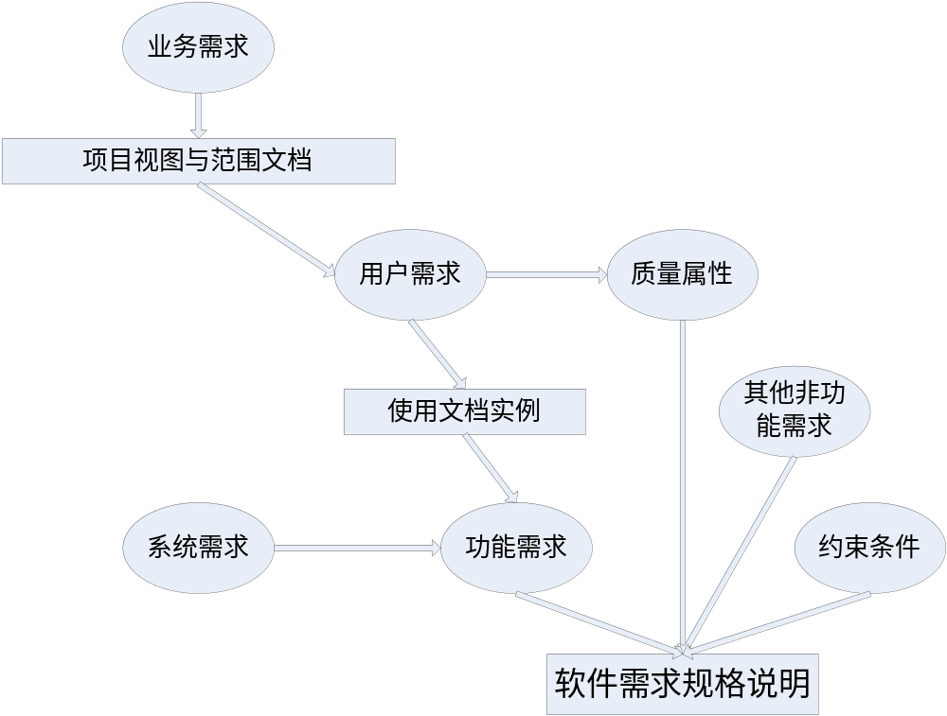
软件项目需求管理概述
软件需求各组成部分关系

Slide 7

软件项目需求管理概述
需求类型
在UP（统一过程）中，软件需求是根据FURPS+模型来分类的，其中FURPS的含义如下：
  Functional（功能性）
  Usability（可用性）
  Reliability（可靠性）
  Performance（性能）
  Supportability（可支持性）
  “+”是指一些辅助性的和次要的因素：
  Implementation（实现）
  Interface（接口）
  Operations（操作）
  Packaging(包装)
  Legal（授权）

Slide 8
本章内容提要
6.1
软件项目需求管理概述
6.2
需求开发和管理过程
6.3
需求获取方法
6.4
需求分析建模方法
6.5
需求管理工具
6.6
案例分析
6.7
本章小结
6.8
复习思考题

Slide 9
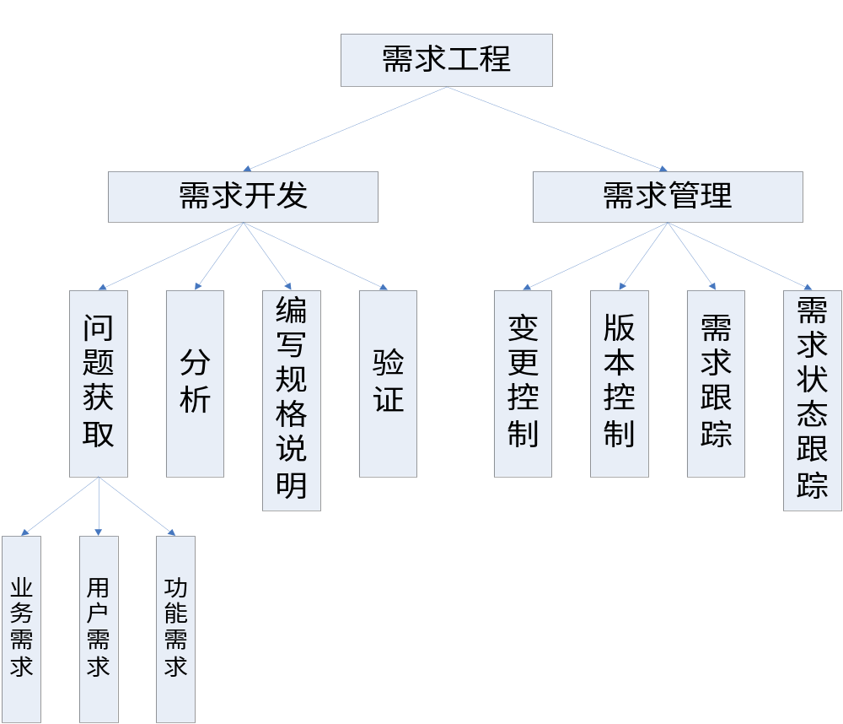
6.2 需求开发和管理过程
需求过程所涉及的工作

Slide 10
需求开发和管理过程
需求工程——也叫做需求过程或需求阶段，包括需求开发和需 求管理。
需求开发——包括需求获取、需求分析、编写需求规格说明、验证需求四个阶段，在这四个阶段执行以下活动：
确定产品所期望的用户类；
获取每个用户类的需求；
了解实际用户任务和目标以及这些任务所支持的业务需求；
分析源于用户的信息以区别业务需求、功能需求、质量属性、业务规则，建议解决的方法和附加的信息；
分解需求，并将需求中的一部分分配给软件组件；
了解相关属性的重要性；
划分实施优先级；
编写需求规格说明和模型；
评审需求规格，验证对用户需求的正确理解和认识。

Slide 11
需求开发和管理过程
需求管理——是一种用于查找、记录、组织和跟踪系统需求变更的系统化方法，可用于获取、组织和记录系统需求并使客户和项目团队在系统需求变更上保持一致。
有效的需求管理在于维护清晰明确的需求阐述、每种需求类型所适用的属性，以及与其它需求和其它项目工件之间的可追踪性。
需求管理活动包括
定义需求基线
评审需求变更并评估每项需求变更对软件产品的影响从而决定是否实施它。
以一种可控制的方式将需求变更融入当前的软件项目。
让当前的项目计划和需求保持一致。
估计变更所产生的影响并在此基础上协商新的约定
实现通过需求可跟踪对应的设计、源代码和测试用例。
在整个项目过程中跟踪需求状态及其变更情况。

Slide 12
需求开发和管理过程
需求获取
需求获取的主要目的是从宏观上把握用户的具体需求方向和趋势，了解现有的组织架构、业务流程、系统环境等，对任务进行分析、从而开发、捕获和修订用户的需求，以建立良好的沟通渠道和方式。
需求获取需要执行以下活动：
    确定需求开发过程
    编写项目视图和范围文档
    获取涉众请求
    选择每类用户的产品代表
    建立典型的以用户为核心的队伍
    让用户代表确定用例
    召开应用程序开发联系会议
    分析用户工作流程
    确定质量属性和其它非功能需求

Slide 13
需求开发和管理过程
需求分析
需求分析包括提炼、分析和仔细审查已收集到的需求，为最终用户所看到的系统建立一个概念模型以确保所有的风险承担者都明白其含义并找出其中的错误、遗漏或其它不足的地方。
分析用户需求应该执行以下活动：
  绘制系统关联图
  创建用户接口原型
  分析需求可行性
  确定需求的优先级别
  为需求建立模型
  建立数据字典
  使用质量功能调配

Slide 14
需求开发和管理过程
需求规格说明
  软件需求规格说明阐述一个软件系统必须提供的功能和性能以及它所要考虑的限制条件,它不仅是系统测试和用户文档的基础，也是所有子系列项目规划、设计和编码的基础。
  需求分析完成的标志是提交一份完整的软件需求规格说明书（SRS）。
  软件需求规格说明作为产品需求的最终成果必须包括所有的需求。
  在开发人员的组织中要为编写软件需求文档定义一种标准模板。

Slide 15
需求开发和管理过程
需求规格说明模板
 | 1 | 2 | 3 | 4 | 5 | 6
a.引言 | 目的 | 文档约定 | 预期的读者和阅读建议 | 产品 的范围 | 参考文献
b.综合描述 | 产品 的前景 | 产品 的功能 | 用户类和特征 | 运行 环境 | 设计和实现上的限制 | 假设和依赖附录
c.外部接口需求 附录 | 用户 界面附录 | 硬件接口 | 软件接口 | 通信 接口
d.系统特性 | 说明和优先级 | 激励/响应序列 | 功能需求
e.其它非 功能需求 | 性能需求 | 安全设施需求 | 安全性需求 | 软件 质量属性 | 业务规则 | 用户文档
f.其它需求
g.附件 | 词汇表 | 分析模型 | 待确定 问题的列表

Slide 16
需求开发和管理过程
需求验证
  验证是为了确保需求说明准确、无二义性并完整地表达系 统功能以及必要的质量特性。
  需求验证要求客户代表和开发人员共同参与，对提交后的需求规格说明进行验证，分析需求的正确性，完整性以及可行性等等。
  需求验证中的活动一般包括：
    审查需求文档
    以需求为依据编写测试用例
    编写用户手册
    确定合格的标准
    最后的签字

Slide 17
需求开发和管理过程
需求变更管理
需求变更管理是项目管理中非常重要的一项工作。有效的需求变更管理能对变更带来的潜在影响及可能的成本费用进行评估。
需求变更管理中活动一般包括：
  确定需求变更控制过程
  建立需求变更控制委员会
  进行需求变更影响分析
  建立需求基准版本和需求控制版本文档
  维护需求变更的历史记录
  跟踪每项需求的状态
  跟踪所有受需求变更影响的工作产品
  衡量需求稳定性

Slide 18
本章内容提要
6.1
软件项目需求管理概述
6.2
需求开发和管理过程
6.3
需求获取方法
6.4
需求分析建模方法
6.5
需求管理工具
6.6
案例分析
6.7
本章小结
6.8
复习思考题

Slide 19

6.3 需求获取方法
访谈和调研
  和用户进行访谈和调研通常是适用于任何环境下的最重要最直接的方法之一。
  访谈的一个主要目标是确保访谈者的偏见或主观意识不会干扰自由的交流。
  “环境无关问题”就是不涉及任何背景的问题。
  通过几次这样的访谈，开发人员和系统分析员能获得一些问题域中的知识，对要解决的问题有进一步的理解。

Slide 20

需求获取方法
专题讨论会
  专题讨论会是一种可用于任何情况下的软件需求调研方法。
  专题讨论会的目的是鼓励软件需求调研并且在很短的时间内 对讨论的问题达成一致。
  专题讨论会一般由开发团队的成员主持，主要讨论系统应具备的特征或者评审系统特性。
  专题讨论会前的准备工作是能否成功的举行会议的关键。

Slide 21

需求获取方法
脑力风暴
  脑力风暴是一种对于获取新观点或创造性的解决方案而言非常有用的方法。
  通常，专题讨论会的一部分时间是用于进行脑力风暴，找出关于软件系统的新想法和新特征。
  脑力风暴包括两个阶段：想法产生阶段和想法精化阶段。
脑力风暴中为确定的问题定义系统特征
应用程序 | 脑力风暴中确定的特征 | 系统特征定义
家用自动照明系统 | 自动照明设置 | 用户可以制定每天自动照明的时间计划，系统将按时间计划触发照明事件
任务管理系统 | 代理任务通知 | 当用户将自己的任务代理给其他人时，系统自动发送Email通知将接手该任务的人

Slide 22
需求获取方法
场景串联
  场景串联的目的是为了尽早的从用户那里得到用户对建议的系统功能的意见。
  场景串联提供了用户界面以说明系统操作流程，它容易创建和修改，能让用户知道系统的操作方式和流程。
  根据与用户交互的方式，场景串联被分成三种模式：静态的场景串联、动态的场景串联以及交互的场景串联。
  选择提供哪种场景串联是根据系统的复杂性和需求缺陷的风险来确定的。

Slide 23
本章内容提要
6.1
软件项目需求管理概述
6.2
需求开发和管理过程
6.3
需求获取方法
6.4
需求分析建模方法
6.5
需求管理工具
6.6
案例分析
6.7
本章小结
6.8
复习思考题

Slide 24
6.4 需求分析建模方法
用例分析方法
  简介
    软件需求分析者利用场景或经历来描述用户和软件系统的交互方式，并以此来获取软件需求。
    使用用例的分析方法来源于面向对象的思想。
    用例分析方法最大的特点在于面向用例，在对用例的描述中引入了外部角色的概念。
  相关技术
    用例需求分析常常采用UML（Unified Modeling Language，统一建模语言）技术，UML是一种面向对象的建模语言。

Slide 25

需求分析建模方法
原型分析方法
  原型法是为了快速开发系统而推出的一种开发模式，旨在改进传统的结构化生命周期法的不足，缩短开发周期，减少开发风险。
  原型法的理念
  对原型的基本要求
  原型法进行软件需求分析的过程
  原型法的适用范围

Slide 26
需求分析建模方法
结构化分析方法
  结构化分析方法(Structured Method，结构化方法)是强调开发方法的结构合理性以及所开发软件的结构合理性的软件开发方法。
  结构化的分析方法的基本步骤为：
    需求分析
    业务流程分析
    数据流程分析
    编制数据字典
  结构化分析方法的优点与局限性。

Slide 27
本章内容提要
6.1
软件项目需求管理概述
6.2
需求开发和管理过程
6.3
需求获取方法
6.4
需求分析建模方法
6.5
需求管理工具
6.6
案例分析
6.7
本章小结
6.8
复习思考题

Slide 28

6.5 需求管理工具
Rational RequisitePro
Borland Caliber
Rational Rose
Rational XDE
Rational ClearCase

Slide 29
本章内容提要
6.1
软件项目需求管理概述
6.2
需求开发和管理过程
6.3
需求获取方法
6.4
需求分析建模方法
6.5
需求管理工具
6.6
案例分析
6.7
本章小结
6.8
复习思考题

Slide 30

6.6 案例分析
本节以HRMS（Human Resource Manage System）的系统为例，介绍需求的开发和管理过程。
需求开发
需求获取

Slide 31
案例分析
需求分类 | 编号 | 系统典型需求
功能需求 （Functional） | 1 | 招聘人员：用户可以通过招聘人员
 | 2 | 申请职位：Web用户可以填写信息申请职位
 | 3 | 查看职位申请信息：Web用户可以查看职位申请信息
 | 4 | 处理职位申请：管理员可以处理职位申请
 | 5 | 修改申请人信息：管理员可以修改申请人的信息
 |  | ……
可用性 （Usability） | 1 | 对于熟悉公司原系统的用户新系统应易于操作
 | 2 | 系统应支持Internet环境
 | 3 | 系统应给用户提供在线指南
 |  | ……
可靠性 （Reliability） | 1 | 系统应该在任何时间都能工作，若是出现故障，必须要在一个小时之内修复
 | 2 | 系统应能支持用户在指定的时间备份资料
 |  | ……
性能需求 （Performance） | 1 | 管理系统必须支持公司内部员工和web用户同时访问，并且支持同时在线人数不低于100人
 | 2 | 系统的响应时间不超过4秒
 |  | ……
安全性需求 （Security） | 1 | 支持多用户访问系统
 | 2 | 一般用户只能查看和修改自己的信息不能看到其他人的信息
 | 3 | 公司的下级员工不能查看上级员工的信息
 | 4 | 公司的上级员工可以查看下级员工的信息而不能修改
 |  | ……
可支持性（Supportability） | 1 | 系统采用B/S结构，用户可以通过Internet访问系统
 | 2 | 培训系统可以在所有流行的浏览器（如Navigation,IE）上正常显示
 |  | ……
HRMS系统中的需求分类

Slide 32
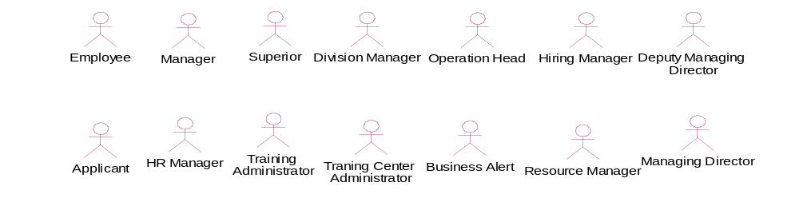
案例分析
需求分析
本项目采用原型分析方法和用例分析方法相结合来进行需求分析，以用例分析方法为主，对于每个Use Case，创建用户接口说明文档和Use case报告，同时建立这个用例的原型。
此系统的角色定义如图所示。
HMS中的角色

Slide 33
案例分析
其中各个角色描述如下：
  角色1: 员工（Employee）
  角色2: 雇用经理（Hiring Manager）
  角色3: 部门经理（Department Manager）
  角色4: 上级（Superior）
  角色5: 分区经理（Division Manager）
  角色6: 运行官（Operation Head）
  角色7: 申请人（Applicant）
  角色8: 人力资源经理（HR Manager）
  角色9: 培训经理（Training Administrator）
  角色10: 培训中心经理（Training Center Administrator）

Slide 34
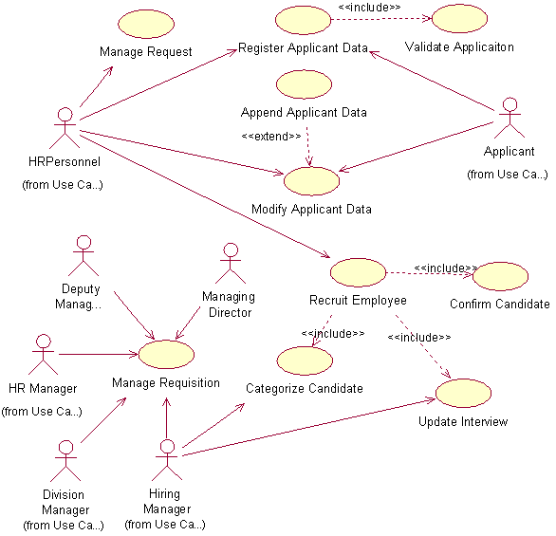
案例分析
用例分析
HRMS中的用例图

Slide 35
案例分析
  用例1：招聘员工（Recruit Employee）
  用例2：候选人分类（Categorize Candidate）
  用例3：更新面试信息（Update Interview）
  用例4：确认候选人（Confirm Candidate）
  用例5：管理申请（Manage Requisition）
  用例6：记录申请者信息（Register Applicant Data）
  用例7：修改申请者信息（Modify Applicant Data）
  用例8：确认申请信息（Validate Application）

Slide 36
案例分析
编写Use Case报告
为系统中的每个用例编写Use Case报告，则系统分析与设计人员可以更加清晰的掌握系统架构。
格式如下：
Use Case Report: 创建员工记录
【简短描述】
【事件流】
【特殊需求】
【执行前条件】
【执行后结果】
【Use case图】
【场景】

Slide 37
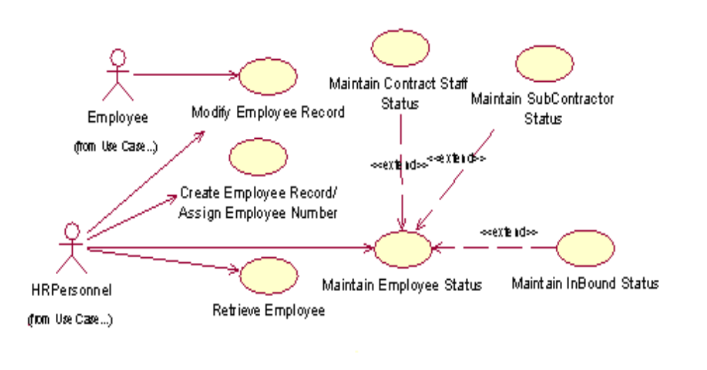
案例分析
下表描述了该用例和主角与其他use case的关系。
HRMS中的用例图

Slide 38
案例分析
需求变更管理
建立需求基准版本和需求控制版本文档。所有的需求文档都要进行版本控制，文档要包含文档类型、名称、创建者、创建时间、修改者、修改时间、版本号、评审人员等信息。
在开发HRMS中，提交的需求文档包括用户界面说明文档、Use Case报告、Glossary文档、软件开发计划、Use Case模型调研以及补充说明。所有的文档采用统一的编号规则和命名规则。
  文档编号规则
系统名缩写＋“_”＋文档类型缩写＋_＋模块名缩写＋“_”＋编号＋版本号（后文没有+版本号）。
  文档命名规则
文档类型＋“_”文档名“_”＋版本号。

Slide 39
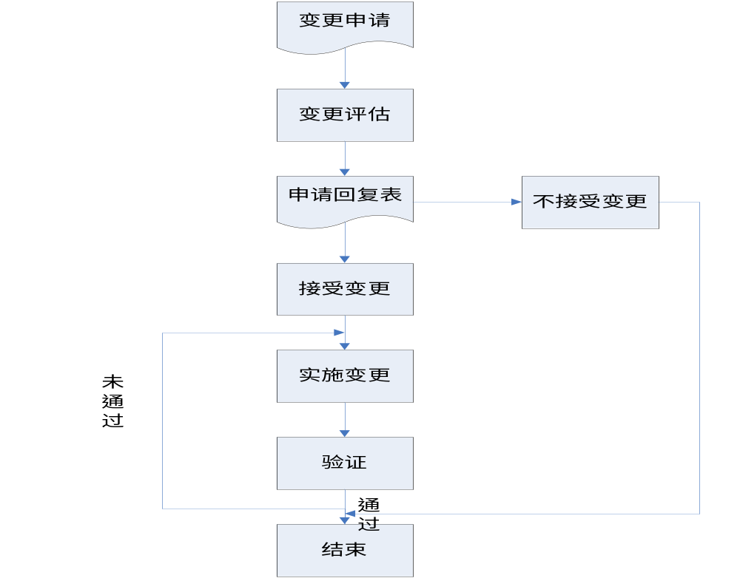
案例分析
需求变更管理流程

Slide 40
本章内容提要
6.1
软件项目需求管理概述
6.2
需求开发和管理过程
6.3
需求获取方法
6.4
需求分析建模方法
6.5
需求管理工具
6.6
案例分析
6.7
本章小结
6.8
复习思考题

Slide 41
6.7 本章小结
本章讲述了软件项目需求管理的基本概念、特点、过程，通过本章的学习，大家应该了解软件需求管理在软件项目管理中的作用与重要性，并熟悉其基本的方法。
软件需求包括以下几个层次：业务需求、用户需求和功能需求，也包括非功能需求、软件需求规格说明等。
需求过程包括需求开发和需求管理。而需求开发又包括需求获取、需求分析、编写需求规格说明、验证需求四个阶段。
需求获取是为了与客户建立良好的沟通渠道和方式。方法主要包括：访谈和调研、专题讨论会、脑力风暴、场景串联等。
需求分析包括提炼、分析和仔细审查已收集到的需求。
需求验证是为了确保需求说明准确、无二义性并完整地表达系统功能以及必要的质量特性。
常用的需求分析建模方法有用例分析方法、原型分析方法、结构化分析方法、功能列表方法等等。
需求管理工具中具有代表性的包括CaliberRM，DOORS，RTM，Rational RequisitePro等。

Slide 42
本章内容提要
6.1
软件项目需求管理概述
6.2
需求开发和管理过程
6.3
需求获取方法
6.4
需求分析建模方法
6.5
需求管理工具
6.6
案例分析
6.7
本章小结
6.8
复习思考题

Slide 43
6.8 复习思考题
什么是软件需求？什么是软件需求管理？
软件需求包括哪些层次？软件需求根据FURPS+模型是如何来分类的？
软件需求开发包括哪四个阶段，在这四个阶段执行哪些活动？
什么是软件需求规格说明？应如何编写？。
什么是在软件需求变更管理，需求变更管理中有哪些活动？
试分析需求分析建模方法的几种方法，并比较它们的优缺点。
什么是需求管理工具？试述几种需求管理工具的用法。
说说在以后的项目管理中，你将如何进行需求管理。

